Slide 1
Крекінг нафти
Виконав учень 11-Б класу
Кравець Дмитро

Slide 2
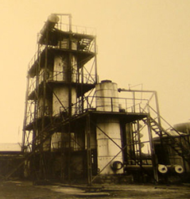
Крекінг – процес, термічна або каталітична переробка вуглеводів, наприклад, нафтових фракцій, при якій молекули важких вуглеводів розщеплюються на простіші. Основними продуктами К. є компоненти моторних палив.

Slide 3
Історія
Перша у світі промислова установка безперервного термічного крекінгу нафти була створена і запатентована інженером В. Г. Шуховим і його помічником С. П. Гавриловим у 1891 році (патент Російської імперії № 12926 від 27 листопада 1891 року). Була зроблена експериментальна установка. Наукові та інженерні рішення Шухова повторені У. Бартоном при спорудженні першої промислової установки в США в 1915- 1918 роках. Перші вітчизняні промислові установки крекінгу побудовані В. Г. Шуховим в 1934 році на заводі «Радянський крекінг» в Баку.

Slide 4
Термічний крекінг
Термічний кре́кінг — високотемпературна переробка нафти та її фракцій з метою отримання, як правило, продуктів з меншою молекулярною масою — легких моторних і котельних палив, неграничних вуглеводнів, високоароматизованої сировини, нафтового коксу

Slide 5
Каталітичний крекінг
Каталітичні процеси відрізняються від термічних тим, що пара нафтової сировини пропускається над каталізатором, що прискорює і направляє хід реакцій у бік утворення необхідних продуктів при більш м'яких умовах. При каталітичному крекінгу, у якому всі процеси перетворення вуглеводнів нафти протікають в умовах гетерогенного каталізу, отримують продукти, різко відмінні за складом від продуктів термічного крекінгу і піролізу.

Slide 6
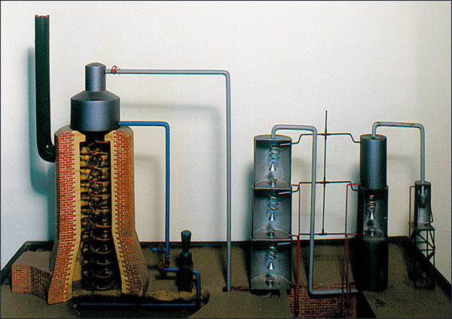
Установка Шухова та Гаврилова

Slide 7
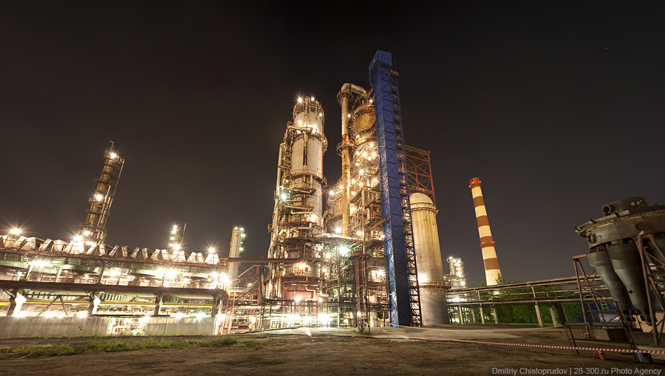
Установка для каталітичного трекінгу

Slide 8
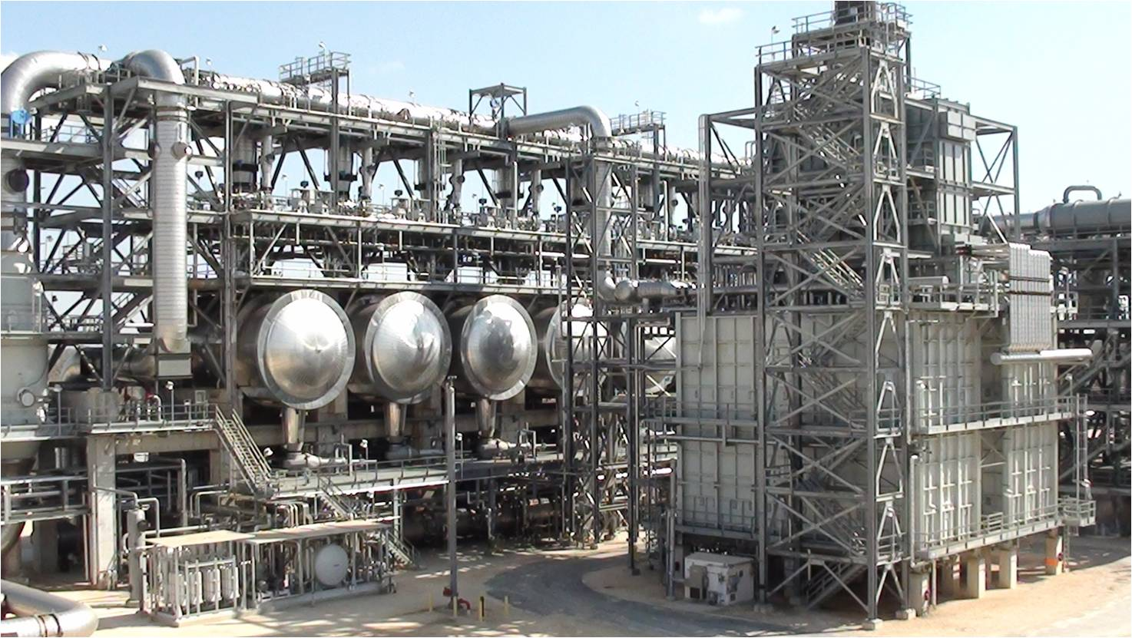

Slide 9
